Slide 1
Иностранный студент в России
Заголовок
Цифровая 3D-медицина
Подзаголовок презентации
Результаты в области компьютерной графики и геометрического моделирования

Slide 2
Законодательство
Миграционное законодательство
№109-ФЗ от 18.07.2006 «О миграционном учете иностранных граждан и лиц без гражданства в Российской Федерации».
№115-ФЗ от 25.07.2002 «О правовом положении иностранных граждан в Российской Федерации».
№195-ФЗ от 30.12.2001 «Кодекс Российской Федерации об административных правонарушениях» (КоАП РФ)
№ 114-ФЗ от 15.08.1996 «О порядке выезда из Российской Федерации и въезда в Российскую Федерацию»

Slide 3
Управление по работе с иностранными студентами
ОТДЕЛ ВИЗОВО-МИГРАЦИОННОГО СОПРОВОЖДЕНИЯ (ОВМС)
Регистрация (постановка на миграционный учет)
Продление срока регистрации
Продление и восстановление виз
Оформление приглашений
Восстановление миграционной карты
Внесение изменений личных данных в систему миграционного учета ННГУ (получение нового паспорта, изменение миграционного статуса, изменение фамилии/имени/отчества)
Адрес: Н. Новгород, пр. Гагарина, д.23, корпус 2, офис 305
Телефон: 462-35-64
e-mail: registration@int.unn.ru; invitation@int.unn.ru; visa@int.unn.ru

Slide 4
Документы
Документы студента：
Паспорт
Миграционная карта
Регистрация
Виза

Slide 5
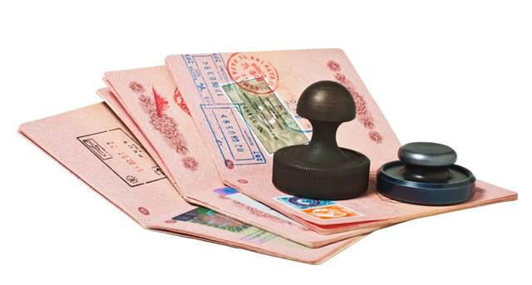
Паспорт
Паспорт
Срок действия визы не может превышать срок действия паспорта.
Всегда внимательно следите за сроками действия своего паспорта!
Срок действия – не менее 1,5 лет от даты выдачи визы!

Slide 6
Миграционная карта
Миграционная карта
Выдача бланков миграционных карт осуществляется в самолетах, поездах, автобусах или сотрудниками пограничного контроля
Миграционная карта заполняется на русском языке или латинскими буквами как в паспорте.
Проверяем свою Фамилию и Имя (должны быть как визе или как в переводе).
Проверяем цель въезда (должна быть УЧЕБА)
На миграционной карте при прохождении пограничного контроля вам поставят штамп о пересечении границы РФ.
Сколько действует миграционная карта?
Миграционная карта действует все время, пока вы находитесь в России.
При выезде из России сдается на пограничном контроле, а при возвращении заполняется новая.

Slide 7
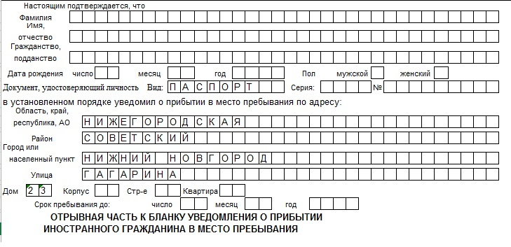
Регистрация
Регистрация
Регистрация дает иностранному студенту право проживать по указанному адресу в период, указанный в регистрации.
В каждом новом адресе делается новая регистрация.
Предыдущая аннулируется.
Жить в квартире с регистрацией по адресу общежития НЕЛЬЗЯ!
ЭТО НАРУШЕНИЕ ЗАКОНА!

Slide 8
Проживание
в общежитии ННГУ
Как оформить регистрацию по адресу проживания в общежитии ННГУ
после въезда?
ГДЕ?
Офис 305, корпус 2
(отдел визово-миграционного сопровождения)
КОГДА?
В первый рабочий день после приезда
ЧТО ПРИНЕСТИ?
направление на проживание в общежитии (получить в оф. 303).
паспорт, миграционная карта

Slide 9
Проживание
в квартире
Как оформить регистрацию по адресу проживания в квартире после въезда?
ГДЕ?
ЧТО ПРИНЕСТИ?
Заполненное уведомление
Копии всех заполненных страниц паспорта, миграционная карта,
Хозяин квартиры
В ННГУ
Готовая регистрация, миграционная карта
Договор на квартиру.
До 7 дней после въезда
КТО? и КОГДА?
Районное отделение полиции или МФЦ или Портал Госуслуг

Slide 10
Проживание
в квартире
Как оформить регистрацию по квартире после регистрации в общежитии?
3. Принести в оф. 305 (ОВМС) готовую регистрацию на следующий день.
4. Написать заявление в оф. 305 (ОВМС). Расторгнуть договор с общежитием.
1. Заключить договор с хозяином квартиры
2. Сделать регистрацию вместе
с хозяином квартиры в полиции
5. Переехать в квартиру.

Slide 11
Продление
регистрации
Как оформить продление регистрации?
ГДЕ?
Офис 305, корпус 2
КОГДА?
За 40 дней до окончания
ЧТО ПРИНЕСТИ?
паспорт | Договор на обучение / направление и справка из деканата
миграционная карта | договор на проживание в общежитии
действующая регистрация
В квартире
В общежитии
Получить Ходатайство ННГУ
Сделать регистрацию в полиции
Принести готовую в ННГУ
Забрать готовую в оф.305

Slide 12
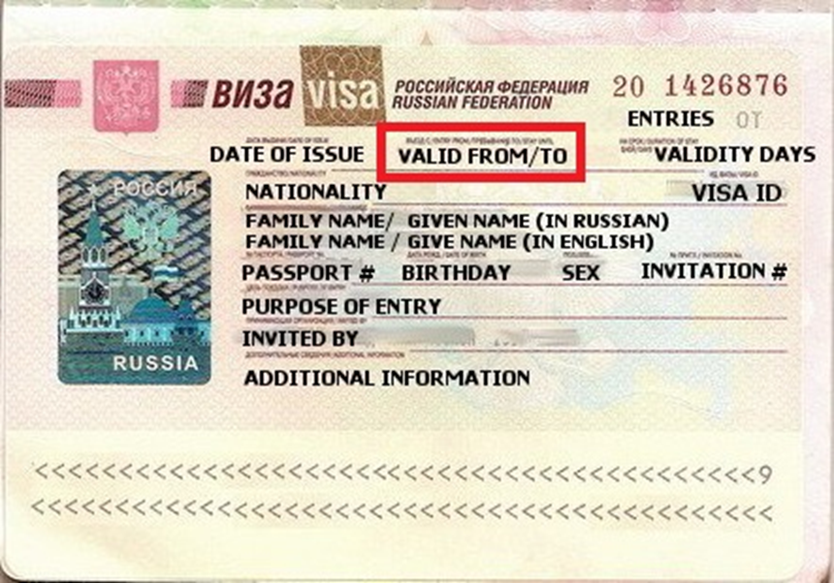
Виза
Виза
Однократная учебная виза сроком до 3-х месяцев.
Многократная учебная виза оформляется на основании договора/направления
по запросу Университета в полиции.
Отказ в выдаче многократной визы:
2 адм. нарушения закона в течении 3-х лет.

Slide 13
Продление визы
Как оформить продление визы?
ГДЕ?
корпус 2, Офис 305
КОГДА?
За 40 дней до окончания
ЧТО ПРИНЕСТИ?
паспорт | медицинская страховка
миграционная карта | 1 фото 3х4
регистрация | чек об оплате 1600 рублей (госпошлина)
В квартире
В общежитии
Получить паспорт
с готовой визой.
2. Сделать регистрацию в полиции на следующий день.
3. Принести готовую в ННГУ
Забрать готовую визу и готовую регистрацию
в оф.305

Slide 14
Продление визы
Планирование поездки и продление визы
Консультация
в офисе 305
Покупка билета на каникулы

Slide 15
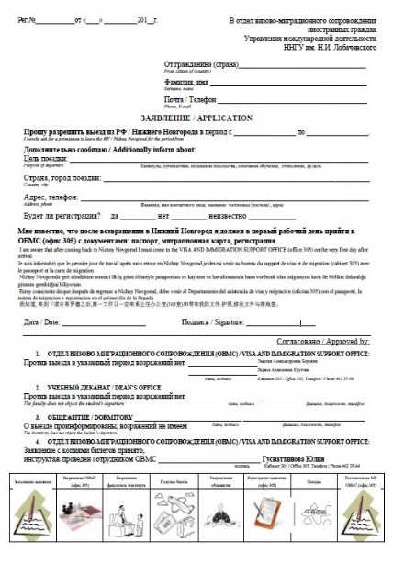
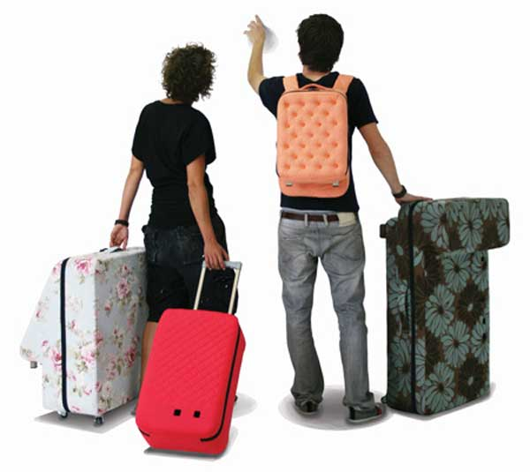
Отъезд
Отъезд
Оф. 305 (ОВМС)
Взять бланк
Общежитие
Подпись коменданта
Институт
/ факультет
Подпись в деканате
Оф. 305 (ОВМС)
Принести подписанное заявление и билеты
Отъезд без заявления ЗАПРЕЩЕН!

Slide 16
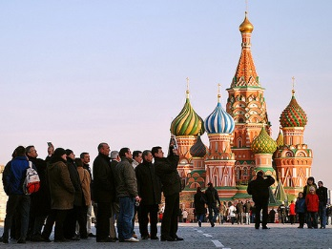
Отъезд
Проживание в отеле в другом городе
Каждый отель (гостиница, хостел, апартаменты, общежитие и больница) регистрирует иностранного гражданина.
После проживания в отеле (гостинице, хостеле, общежитии, больнице)
даже в Нижнем Новгороде,
необходимо в первый рабочий день прийти в ОВМС!

Slide 17
Больница
Если вы попали в больницу:
Позвонить по телефону 8 920 077 48 89
После выписки из больницы прийти в ОВМС в первый рабочий день.

Slide 18
Изменение личных
данных
Изменение личных данных
Если иностранный студент меняет:
Паспорт;
Фамилию, имя;
Гражданство;
Место жительства;
Статус в РФ (получает разрешение на временное проживание или вид на жительство)
В течение 1 рабочего дня необходимо проинформировать отдел визово-миграционного сопровождения

Slide 19
Дактилоскопическая регистрация и медицинское обследование
Заголовок
Цифровая 3D-медицина
Подзаголовок презентации
Результаты в области компьютерной графики и геометрического моделирования

Slide 20
Законодательство
Миграционное законодательство
В период 90 дней со дня въезда необходимо пройти процедуру, ДАТА-в миграционной карте

Slide 21
Управление по работе с иностранными студентами
Медицинское обследование
Паспорт
Регистрация +копия
Миграционная карта +копия
Выдаются медицинские сертификаты (3 шт.) в течении 3–х рабочих дней
Медицинское обследование необходимо проходить ежегодно

Slide 22
Управление по работе с иностранными студентами
Медицинское обследование
Адрес: Н. Новгород, ул. Академика Сахарова, 18, Многофункциональный Миграционный Центр
Каждые вторник и пятницу в 8.00 (утром) ( с сопровождением сотрудника)
Сбор в кабинете 305
Существует запись
Выдаются медицинские сертификаты (3 шт.) в течении 3–х рабочих дней

Slide 23
Управление по работе с иностранными студентами
Дактилоскопическая регистрация и фотографирование
Паспорт
Перевод паспорта -1 страницы (нотариально заверенный) + копия
Регистрация +копия
Миграционная карта +копия
Медицинские сертификаты + копии
Оплата- 1600 рублей
Адрес: Н. Новгород, ул. Академика Сахарова, 18, Многофункциональный Миграционный Центр
Каждые вторник и пятницу в 8.00 (утром) ( с сопровождением сотрудника)
Сбор в кабинете 305
Выдается пластиковая карточка (зелёного цвета) в этот же день

Slide 24
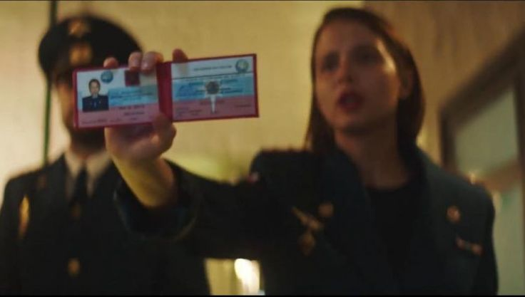
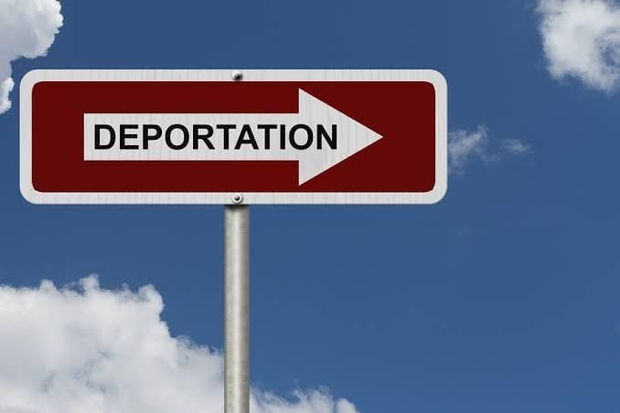
Ответственность
Не прошли процедуры-аннулирование визы и регистрации. Отъезд домой!!! В отдельных случаях Вас могут депортировать за пределы Российской Федерации. После депортации Вам закроют въезд в Россию на срок до 5 лет.

Slide 25
Самовольный выезд
Самовольный выезд
Если Вы самовольно уехали в другой город, Университет в течение 3-х дней со дня установления такого факта направляет информацию об этом в полицию, что может привести к объявлению Вас в федеральный розыск

Slide 26
Утрата документов
Утрата документов
Если вы потеряли миграционную карту
Обратиться в оф.305 (ОВМС)
Написать заявление в полицию (отвозит сотрудник ОВМС)
Если вы потеряли регистрацию
Обратиться
в оф.305 (ОВМС)
Получить новую миграционную карту в аэропорту г. Нижнего Новгорода

Slide 27
Утрата паспорта
Если Вы потеряли паспорт, надо обратиться:
В отдел визово-миграционного сопровождения
В отделение полиции
В Посольство Вашего государства
В полиции получить талон-уведомление
Если в России нельзя получить паспорт, в Посольстве выдадут свидетельство на возвращение, мы оформим Вам визу для выезда на Родину
Если Вы получаете паспорт в Посольстве, необходимо сразу же принести документы в ОВМС для регистрации и дальнейшего оформления визы
Копию талона-уведомления принести в ОВМС
Вернуться на обучение Вы сможете по новой визе, выданной Вам на основании нового приглашения.

Slide 28
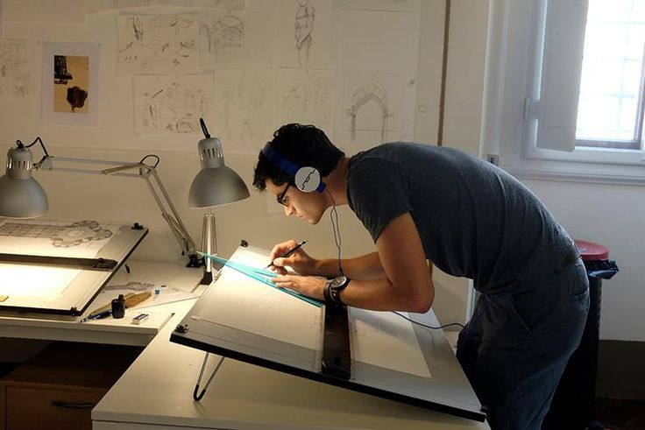
Работа
Работа во время учебы
Работать без разрешения на работу имеют право студенты, обучающиеся в Российской Федерации по очной форме по образовательной программе среднего профессионального образования, программе бакалавриата, программе специалитета, программе магистратуры, программе ординатуры, имеющим государственную аккредитацию, или по программе подготовки научных и научно-педагогических кадров в аспирантуре (адъюнктуре), и работающие В СВОБОДНОЕ ОТ УЧЕБЫ ВРЕМЯ. учебы время

Slide 29
Отчисление
Отчисление. Причины
Академическая неуспеваемость
Не сдали экзамены по нескольким предметам
Не смогли пересдать предмет в установленные сроки
Другое
По собственному желанию
Нарушение условий договора на обучение (например, отсутствие медицинской страховки)
По состоянию здоровья
Нарушение дисциплины
Неоплата общежития
Совершение преступления
Невыполнение условий договора
Неоплата обучения

Slide 30
Сокращение срока временного пребывания
Сокращение срока регистрации и визы
3.Оформление документов по сокращению регистрации и визы в офисе 305
4. ННГУ информирует полицию о прекращении обучения и сокращает регистрацию и визу.
1. Отчисление из университета
2. Покупка билета,
дата выезда согласуется с оф.305
5. Выезд за пределы РФ в течение 3 дней с момента выхода приказа об отчислении

Slide 31
Ответственность
Ответственность студента
Наиболее частые нарушения №115-ФЗ и №109-ФЗ:
Нет новой регистрации после приезда в РФ, после больницы и т.д.;
Позднее оформление новой регистрации;
Невыезд по окончании срока регистрации (визы);
Въезд в РФ с нарушением порядка пересечения государственной границы РФ;
Неточные или ложные сведения при регистрации;
Позднее заявление об утрате документов.

Slide 32
Ответственность
Согласно ст.18.8,18.9,18.10 Кодекса об административных правонарушениях РФ:
для иностранного гражданина - от 2000 до 7000 рублей (с административным выдворением за пределы Российской Федерации или без такового)
для должностного лица - от 40 000 до 50 000 рублей
для юридического лица - от 400 000 до 500 000 рублей.

Slide 33
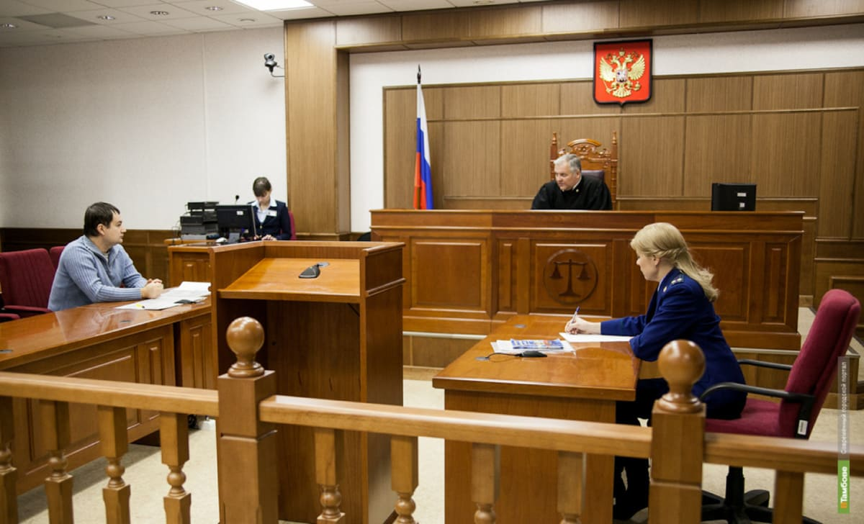
Ответственность
В отдельных случаях Вас могут депортировать за пределы Российской Федерации. После депортации Вам закроют въезд в Россию на срок до 5 лет.

Slide 34
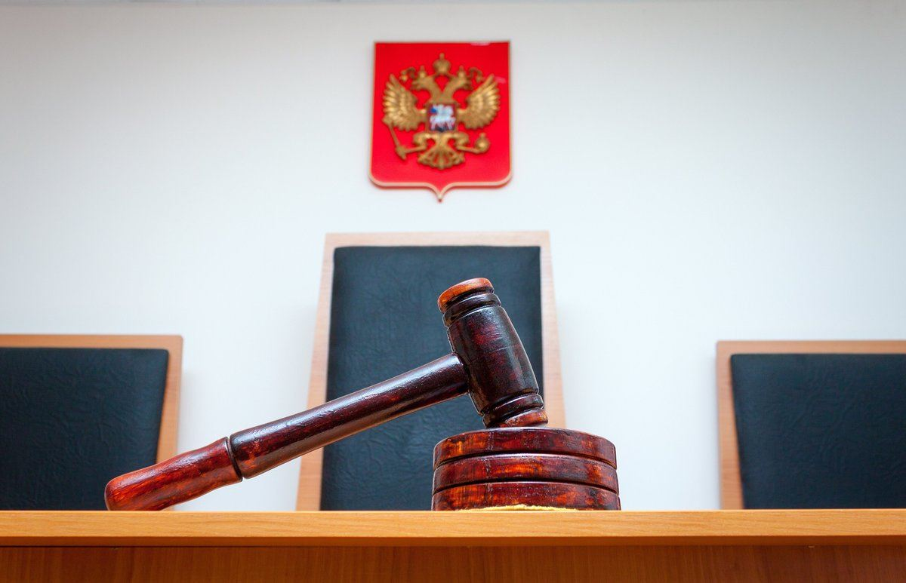
Ответственность
Незнание законов Российской Федерации, правил оформления и своевременной подачи документов не может служить оправданием нарушения Вами миграционного законодательства.

Slide 35
Контакты
Отдел визово-миграционного сопровождения (ОВМС)
Время приема документов:
Понедельник - четверг: | с 9-00 до 17-00
Пятница: | с 9-00 до 16-00
Обед | с 12-00 до 12-30
Суббота, воскресенье | выходной день
г. Н. Новгород, пр. Гагарина, д. 23, корпус 2, офис 305
Тел. 462-35-64
e-mail: visa@int.unn.ru; registration@int.unn.ru; invitation@int.unn.ru;

Slide 36
Спасибо за внимание!

